Slide 1

Django
¿Recuerdas que la clase pasada te pedimos que instales Django en tu computadora? ¡Comenzaremos a poner manos al código! 😎
Psst… en caso de que no lo hayas hecho, puedes hacerlo ahora mientras esperamos a que lleguen todos los estudiantes
Ver tutorial
Notes:
Antes de empezar, toma en cuenta lo siguiente...

Slide 2
Django

Slide 3
¿Qué es Django?

Slide 4
Definición
Ya sabemos programar en Python, es momento de empezar a aplicar un poco de todo esto para poder crear un proyecto web.
Para realizar un proyecto web necesitaremos usar un framework que nos facilite esta tarea, el más sencillo de todos los frameworks web de Python es Flask. Pero en este apartado usaremos Django que es mucho más completo y es de código abierto.

Slide 5
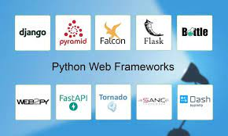
¿Qué es un framework?
Es un entorno de trabajo, un ecosistema que nos facilita crear algo, en este caso un sitio web, sin mayores esfuerzos.

Slide 6
Fundamentos de Django
(MVC)

Slide 7

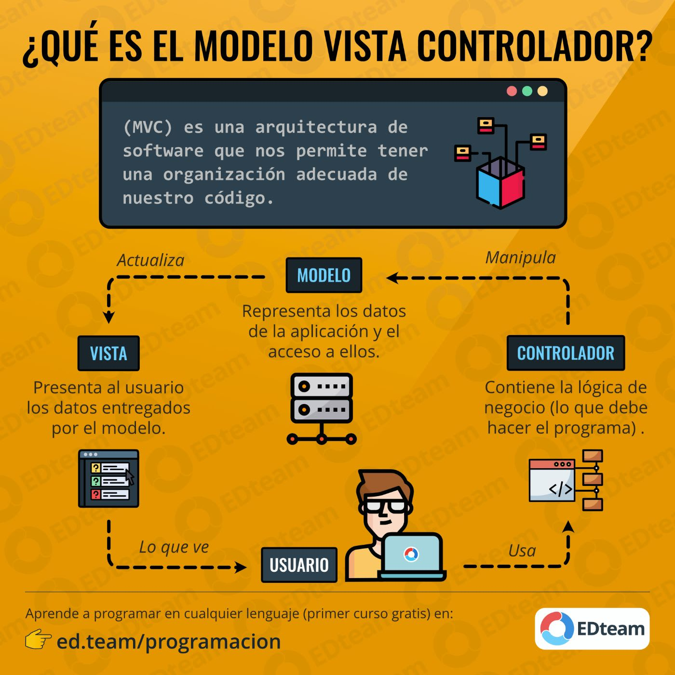
Modelo vista Controlador
REEMPLAZAR
POR IMAGEN
Django se basa en el patrón de diseño web, denominado, modelo vista controlador.
Modelo: Maneja los datos.
Vista: Lo que el usuario ve.
Controlador: Interacción entre los datos y lo que ve el usuario.

Slide 8
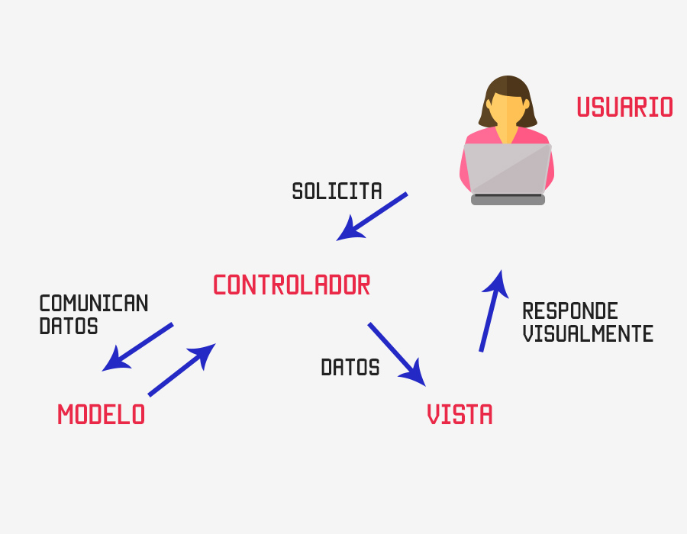
Modelo vista controlador
Esto nos permite que la aplicación sea más funcional, mantenible, escalable y colaborativa.
Fuente: CodigoFacilito

Slide 9
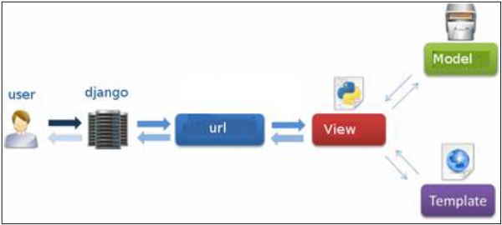
Modelo vista controlador
Este es el patrón de diseño clásico Web para cualquier proyecto web en cualquier lenguaje.
Django modifica este patrón por el modelo MTV, Model template, View.

Slide 10

Pasos para crear nuestro proyecto
1. Crear una carpeta, en mi caso, escritorio, PythonProyecto1
2. Iniciar VSC o tu editor ( o incluso cmd) y pararte en esa carpeta.
3. Escribir django-admin startproject Proyecto1
“Donde Proyecto1 será una nueva carpeta que se creará en PythonProyecto1”

Slide 11
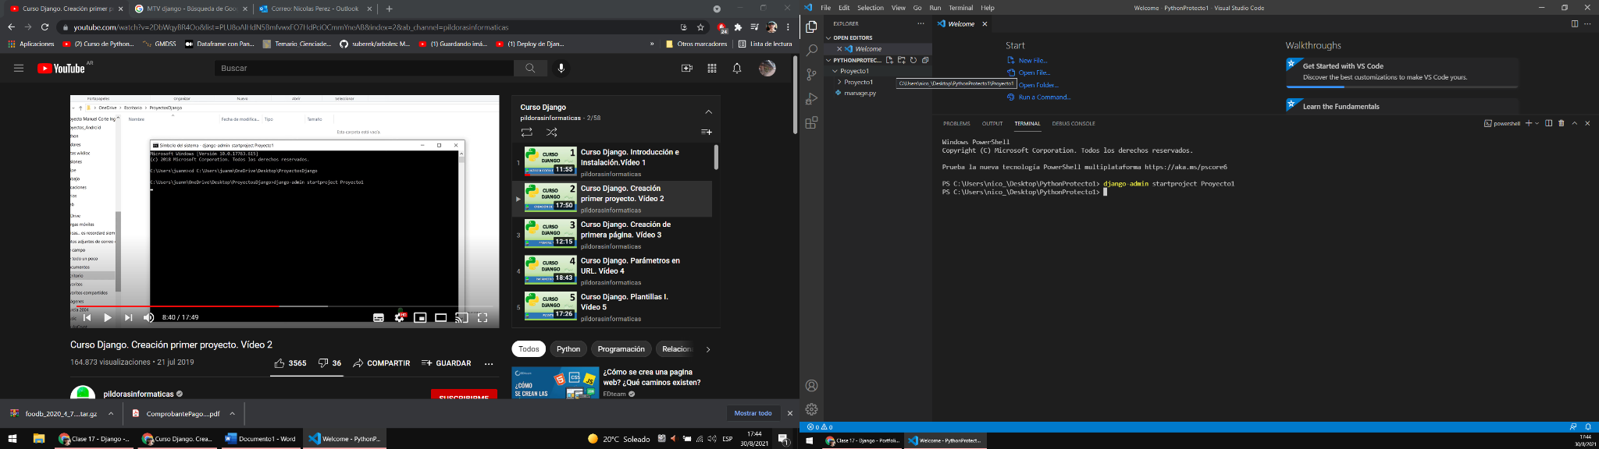
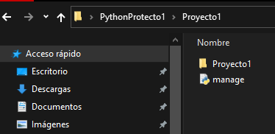
Pasos para crear nuestro proyecto
Hasta acá deberíamos tener algo así.
Con este comando se creará una carpeta y un archivo manage.

Slide 12
Manage es importante porque nos permite interactuar con los proyectos, con algunos comandos muy simples. Por ejemplo: ayudas, migraciones, testeos, etc.
En la carpeta Proyecto1 veremos que hay varios archivos .py.
__init__.py para que sepa que es un paquete, __settings.py para manipular la configuración, y url/wsgi que pronto sabremos su uso.

Slide 13
Pasos para crear nuestro proyecto
4. Nos paramos en nuestro proyecto, Proyecto1, cd Proyecto1.
5. Tipeamos python manage.py migrate
6. Verificamos con: python manage.py runserver

Slide 14
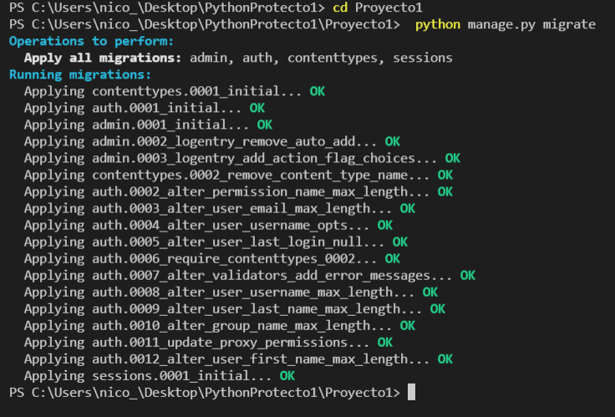
Pasos para crear nuestro proyecto

Slide 15
Pasos para crear nuestro proyecto
Aquí también podemos ver el comando a utilizar para la creación de nuestro proyecto
sudo pip install django
pip3
python -m pip install django
python -m django startproject Proyecto1

Slide 16
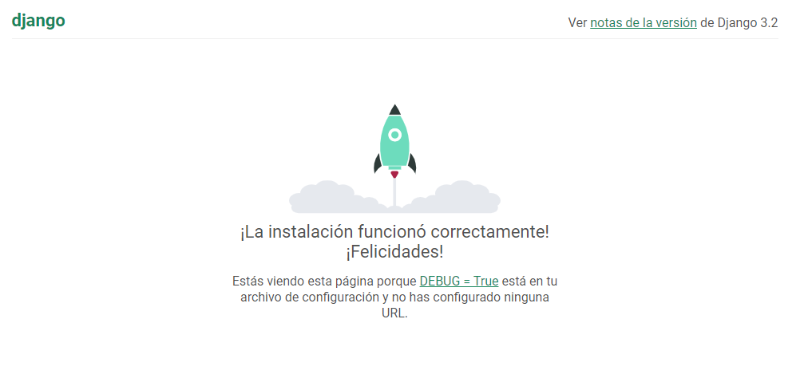
Pasos para crear nuestro proyecto
¡Tenemos nuestro primer proyecto en funcionamiento!

Slide 17
Nuestro primer view

Slide 18
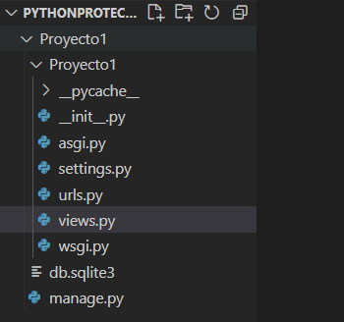
Nuestro primer view
REEMPLAZAR
POR IMAGEN
Lo primero que tendremos que hacer es crear un archivo para esta nueva vista o view.
Usualmente se suele llamar view.py, debemos crearlo en la carpeta del proyecto, es decir en la misma ruta que tenemos urls, __init__, wsgi, etc. Debería quedar así
👈

Slide 19
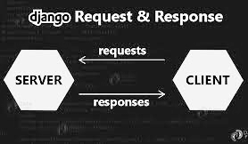
Nuestro primer view
Vamos a nuestro archivo views.py, e importamos los elementos de un Response de la siguiente manera:
from django.http import HttpResponse

Slide 20
Nuestro primer view
Luego iniciamos creando nuestra primer vista, por medio
de un método que recibe como parámetro la request y nos da por resultado un response:
def saludo(request):
return HttpResponse(“Hola Django - Coder”)

Slide 21
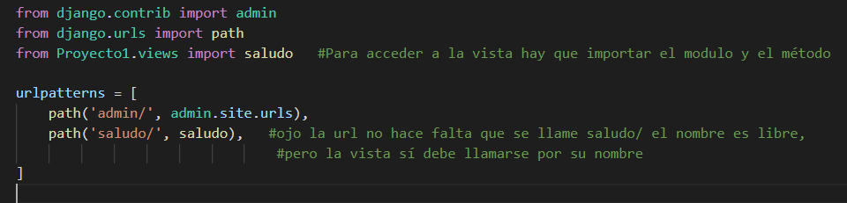
Nuestro primer view
Listo, ahora solo necesitamos avisarle a Python y Django cual será la URL que nos llevará a la vista que creamos. Eso lo hacemos en el archivo urls.py.

Slide 22
Nuestro primer view
Para esto debemos primero importar Proyecto1.views y generar el vínculo entre una url y la vista, nos debería quedar así:

Slide 23
Nuestro primer view
Solo resta probar que funcione lo que hicimos 👀
Para esto nos apoyamos en lo visto anteriormente y arrancamos el servidor de la siguiente manera:
python manage.py runserver

Slide 24
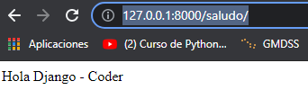

Nuestro primer view
Luego entramos a: http://127.0.0.1:8000/saludo/
Ya podemos ver nuestra primer página, o mejor dicho nuestra vista

Slide 25
Agregar otra view

Slide 26
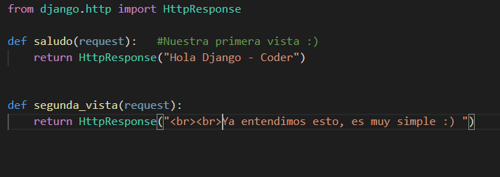
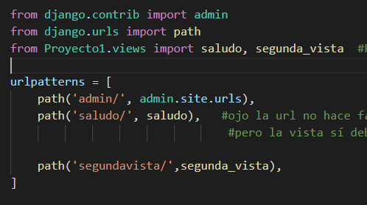
Agregar otra view
Hagamos lo mismo para ver lo sencillo que ha sido:
Podemos poner comandos HTML 😎

Slide 27
Pasaje de parámetros

Slide 28

¿Qué es?
Muchas veces queremos mostrar en una vista el resultado de algún proceso interno realizado en Python, esto es básicamente enviar parámetros por medio de la vista.
Veamos cómo se hace, es muy simple y parecido a la anterior.

Slide 29
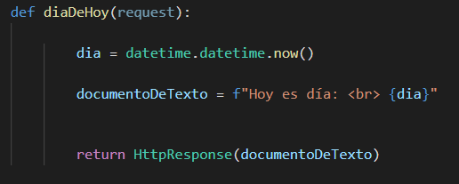
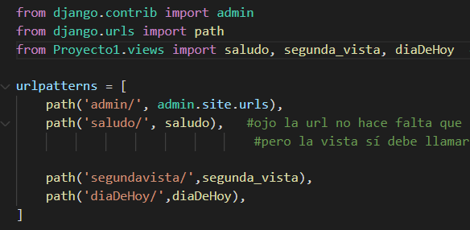
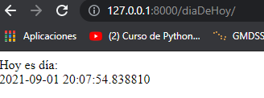
Ejemplo
Así es el proceso de creación de una nueva vista que muestra DíaDeHoy.

Slide 30
Parámetros desde
la URL

Slide 31
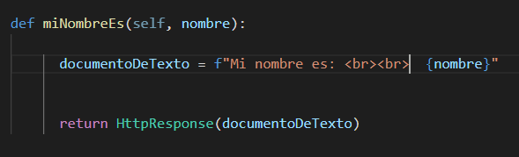
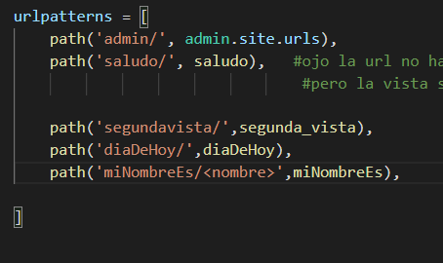
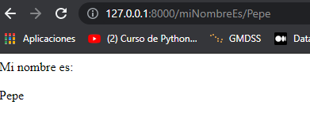
¿Qué es?
Mi vista puede trabajar sobre algún dato que nos enviar por url, veamos cómo funciona así la respuesta aparece sola:

Slide 32
Plantillas Django

Slide 33
Plantillas

Slide 34
¿Qué son?
Son archivos que nos permiten separar la vista de la estética, es decir guardar en un archivo separado de todo lo que guardábamos en “documento”, para así enviar por la HttpsResponse.
Entonces, ¿podríamos decir que así se crea un template? 😏
¡Exacto! 👏
Recordemos que Django se basaba en Modelo,Vista, Template.

Slide 35

Creando nuestro primer template.
Duración: 20 minutos
Notes:
Usar para Actividades en clase.

Slide 36

ACTIVIDAD EN CLASE
Creando nuestro primer template.
Descripción de la actividad.
Vamos a crear nuestro primer template. Esto necesitará de un “template”, propiamente dicho, es decir, lo que se muestra. Además, necesitaremos un “contexto”, esto es, para manejar contenido que cambia, por ejemplo nuestro nombre en el ejercicio anterior. Y por último crear un “render” es decir, una transformación a página web.
Notes:
Usar para las subsiguientes slides de Actividades en clase.

Slide 37
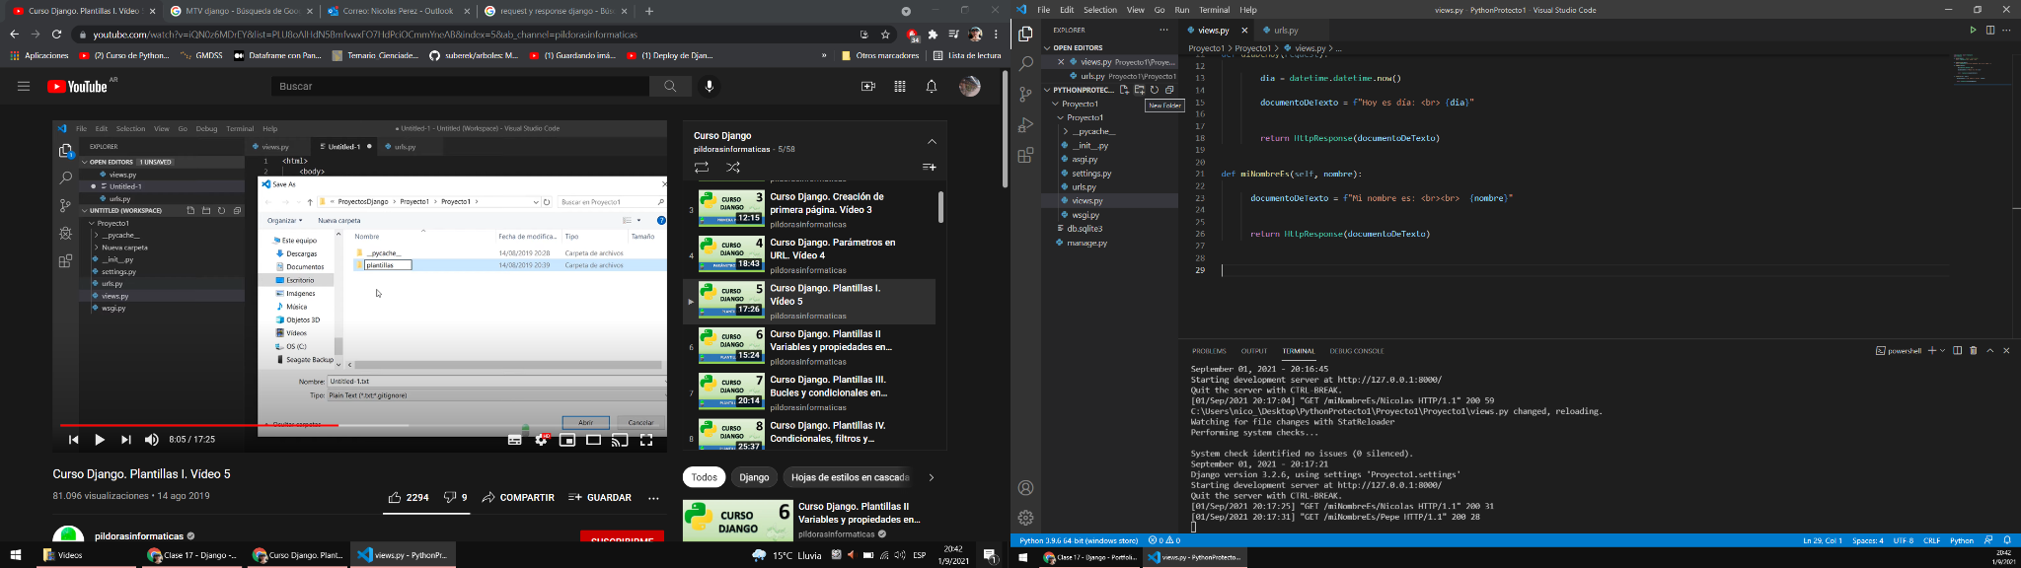
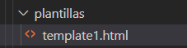
Paso a paso
1
Dentro del proyecto creamos una carpeta que se puede llamar plantillas.
2
Dentro de esa nueva carpeta creamos un archivo template1.html.

Slide 38
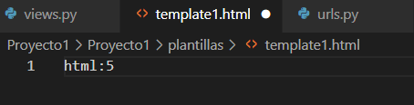
Paso a paso
3
Dentro de template1, escribimos html:5 y damos clic en “enter”.
Se crea automáticamente un esqueleto.

Slide 39
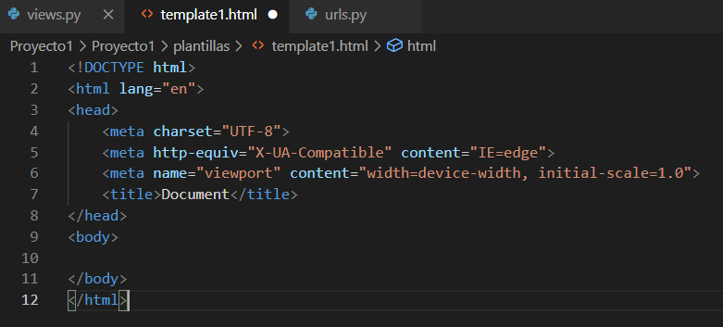
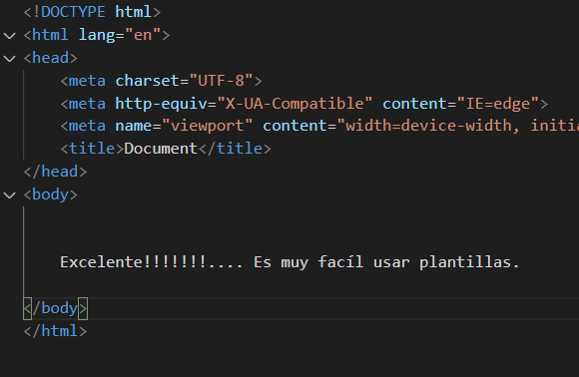
Paso a paso
4
Dentro de <body> </body>, escribimos lo que queremos que se vea en nuestra página web.

Slide 40
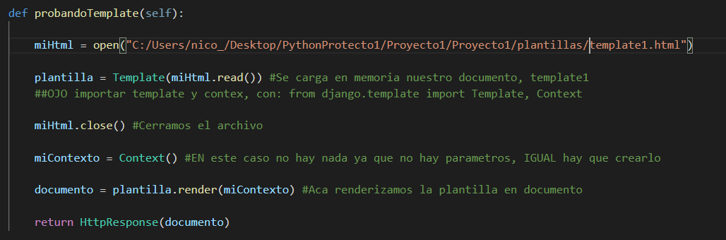
Paso a paso
5
5a. Llamamos a template1 desde una nueva vista (probandoTemplate).

Slide 41
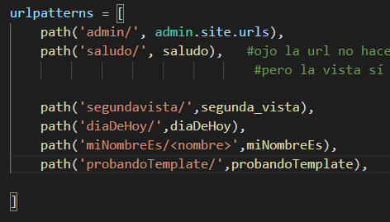
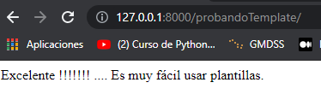
Paso a paso
5
5b. Aquí crearemos el contexto y el render.

Slide 42

¿Qué hemos logrado?
Logramos separar lo que construye a la página web, es decir el HTML, del procesamiento de los datos dado por la vista.
De esta manera podemos tener un diseñador trabajando en el HTML y nosotros desarrollando en Python/Django sin saber nada de HTML.

Slide 43
Por último, hablemos de entornos Virtuales y Paquetes en Python

Slide 44
Entornos virtuales
Los entornos virtuales se pueden describir como directorios de instalación aislados. Este aislamiento te permite localizar la instalación de las dependencias de tu proyecto, sin obligarte a instalarlas en todo el sistema.
Muchas veces se recomienda a la hora de programar, usar este tipo de herramientas. Es importante mencionar que los entornos virtuales, pueden crearse en diferentes lenguajes de programación, en este caso en particular, veremos como crearlos en Python.

Slide 45
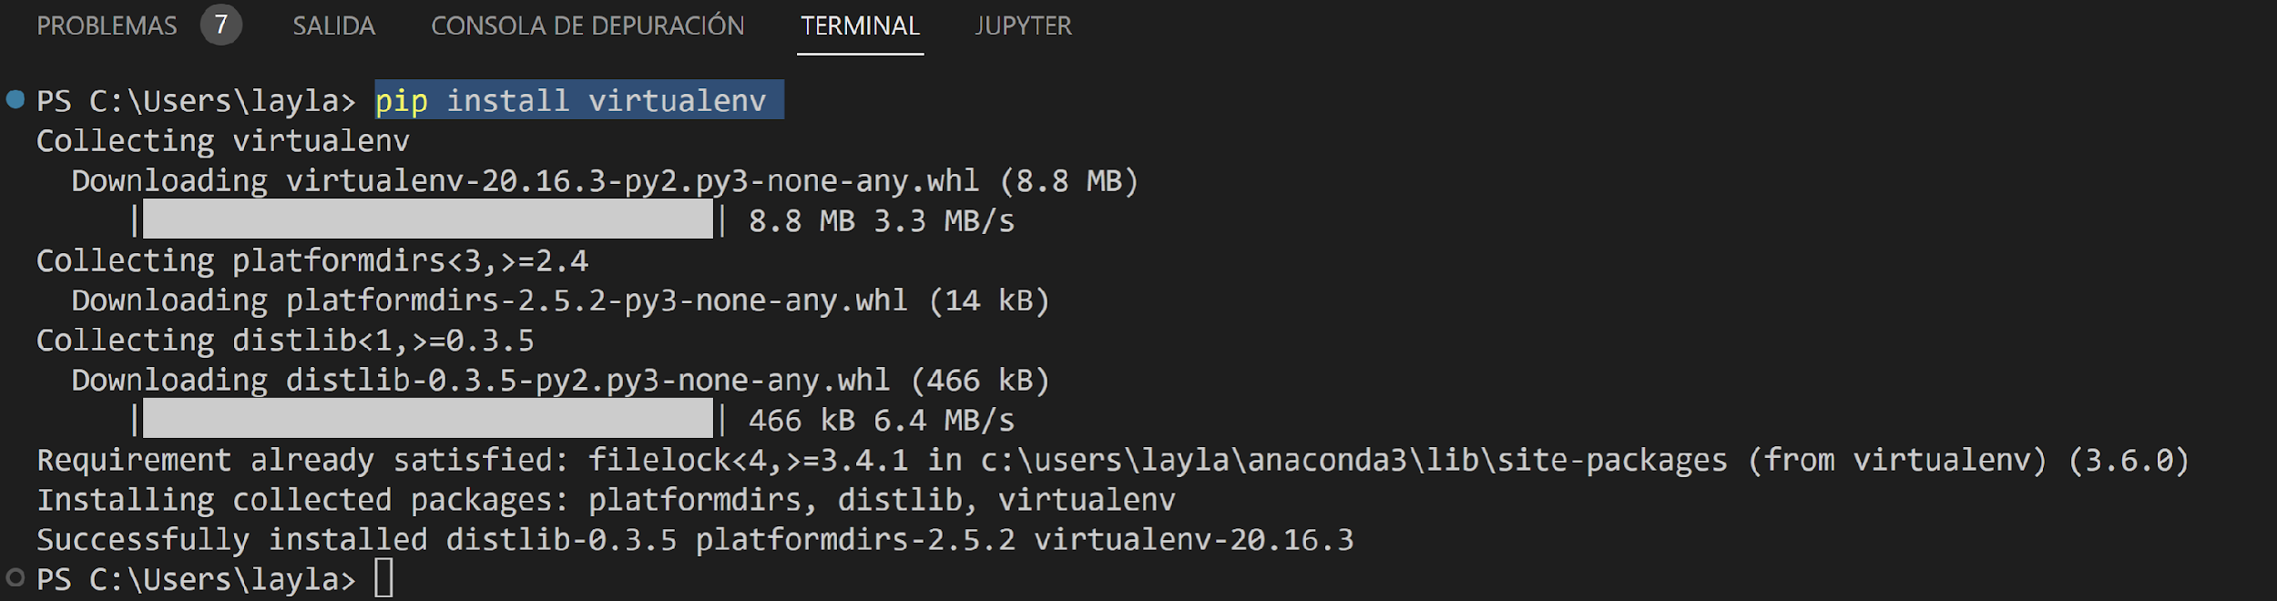
Entornos virtuales
Primero de todo, instalamos la librería: pip install virtualenv

Slide 46
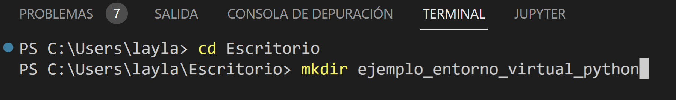
Entornos virtuales
Para crear un entorno virtual, debemos decidir en qué carpeta lo queremos crear y ejecutar el módulo venv como script con la ruta a la carpeta. Por ejemplo, creamos una carpeta en el Escritorio y allí lo ejecutamos.

Slide 47
Entornos virtuales
Ingresamos a la carpeta y ejecutamos el siguiente comando: python -m venv tutorial-env

Slide 48
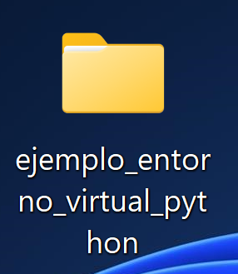
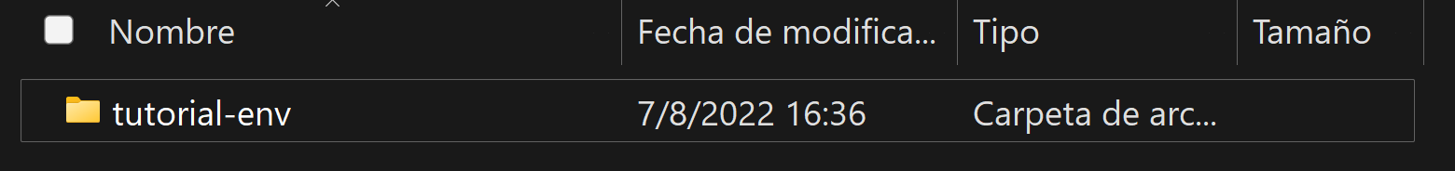
Entornos virtuales
Chequeamos el Escritorio y la creación de las carpetas:
El comando anterior creó el directorio tutorial-env si no existe, y también directorios dentro de él que contienen una copia del intérprete de Python y varios archivos de soporte.

Slide 49

¿Quieres saber más?
Te dejamos material ampliado de la clase

Slide 50
MATERIAL AMPLIADO
Recursos multimedia
Django
Tutorial Django básico (Python) | Developer
Entornos virtuales
Creación de entornos virtuales.
Entornos virtuales y paquetes
Disponible en nuestro repositorio.

